Slide 1
Lecture 2，Fall 2020 数据库系统实验
Yubao Liu (刘玉葆）
School of Data and Computer Science
Sun Yat-sen University

Slide 2
本节课提纲
实验目的
实验内容
实验示例
练习

Slide 3
实验目的
熟悉SQL的数据定义语言，
能够熟练地使用SQL语句来创建和更改基本表,创建和取消索引。

Slide 4
实验内容
使用 CREATE语句创建基本表
更改基本表的定义，增加列，删除列，修改列的数据类型
创建表的升降序索引
取消表、表的索引或表的约束

Slide 5
实验示例
1.使用SQL语句创建关系数据库表:
创建人员表 PERSON(P#, Pname,Page, Pgender)，其中P#表 PERSON的主键，具有唯一性约束，Page具有约束：大于18。
CREATE TABLE PERSON
( P# CHAR(8) NOT NULL UNIQUE,
Pname CHAR(20) NOT NULL,
Page INT,
PRIMARY KEY(P#),
CHECK(Page>18) )
注意：
create table勿漏圆括号
注意标点切换成英文输入，中文括号会报错。

Slide 6
实验示例
2) 创建房间表 ROOM(R#, name, Rarea)：表PR(P#,R#,Date)，R#是表ROOM的主键，具有唯一性约束。
CREATE TABLE ROOM
(R# CHAR(8) NOT NULL UNIQUE,
Rname CHAR(20),
Rarea FLOAT(10),
PRIMARY KEY(R#))

Slide 7
实验示例
3) 创建表P-R中的P#，R#是外键
CREATE TABLE PR(
P# CHAR(8) NOT NULL UNIQUE,
R# CHAR(8) NOT NULL UNIQUE,
PRIMARY KEY(P#,R#)
FOREIGN KEY(P#) REFERENCES PERSON ON DELETE CASCADE,
FOREIGN KEY(R#) REFERENCES ROOM ON DELETE CASCADE
)
指明主表
指明主表
注：引用完整性中的任选项 ON DELETE指出当主表中被引用主属性删除时,可采用如下字段保证完整性要求： 1. 选用 RESTRICT选项:表明被基本表所引用的主属性不得删除
2.选用 CASCADE选项:表明若主表中删除被引用的主属性,则基本表中引用该外键的对应行随之被删除。
3.选用 SET NULL选项：置空。（当然此时该列在前面说明应没有 NOT NULI限制 ）

Slide 8
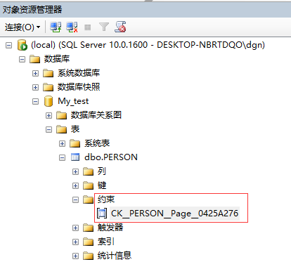
实验示例
4) 更改表 PERSON,增加属性 Ptype（类型是CHAR，长度为10），取消Page大于18的约束。把表ROOM中的属性 Rname的数据类型改成长度为40。
ALTER TABLE PERSON ADD Ptype CHAR(10)
ALTER TABLE PRRSON DROP CONSTRAINT CK__PERSON__Page__0425A276
ALTER TABLE ROOM ALTER COLUMN Rname CHAR(40)
可在“对象资源管理器”中查看该表的约束名

Slide 9
实验示例
删除表ROOM的一个属性 Rarea。
ALTER TABLE ROOM DROP COLUMN Rarea
6) 取消表PR。
DROP TABLE PR
7) 为ROOM表创建按R#降序排列的索引
CREATE INDEX XCNO ON ROOM(R# DESC)
8) 为 PERSON表创建按P#升序排列的索引
CREATE INDEX XSNO ON PERSON(P#) (默认升序）
9) 创建表 PERSON的按 Pname升序排列的唯一性索引
CREATE UNIQUE INDEX RNUA ON PERSON (Pname ASC) 10) 取消 PERSON表P#升序索引
DROP INDEX PERSON.XSNO

Slide 10
作业
(1)创建数据库表 CUSTOMERS(CID, CNAME,CITY, DISCNT)，数据库表AGENTS(AID, ANAME,CITY, PERCENT)，数据库表 PRODUCTS(PID. PNAME)，其中，CID，AID, PID分别是各表的主键，具有唯一性约束。
(2)创建数据库表 ORDERS( ORDNA. MONTH,CID,AID,PID,QTY, DOLLARS)。 其中， ORDNA是主键，具有唯一性约束。CID，AID，PID是外键，分别参照的是表 CUSTOMERS的CID字段，表 AGENTS的AID字段，表 PRODUCTS的PID字段。 (3)增加数据库表 PRODUCTS的三个属性列：CITY, QUANTITY, PRICE。 (4)为以上4个表建立各自的按主键增序排列的索引。 (5)取消步骤(4)建立的4个索引。
提交邮箱：databasesysu20@163.com，文件命名举例：“实验课+第1次+学号+张三”。

